Slide 1


Bộ Công Thương
Trường Đại Học Công nghiệp TPHCM
Khoa Công Nghệ Thông Tin
BÁO CÁO
MÔN HỆ THỐNG VÀ CÔNG NGHỆ WEB
Chủ đề: WEBSITE BÁN HÀNG SÁCH
Lớp: DHCNTT14 GVHD: ĐẶNG VĂN THUẬN

Slide 2


THÀNH VIÊN NHÓM
Hồ Minh Khoa | 18093461

Slide 3


NỘI DUNG CHÍNH
PHẦN 1
PHẦN 2
Hình thành ý tưởng
Lên kế hoạch
Tiến hành thu thập dữ liệu
Thiết lập thuật toán
Tiến hành code
Test

Slide 4




Phần 1. Hình thành ý tưởng
Sách không chỉ là nguồn tri thức vô tận đối với mỗi người mà ngày càng có nhiều minh chứng khoa học cho thấy những tác động rất tốt của việc đọc sách đối với sự phát triển cả về thể chất lẫn trí tuệ và tâm hồn của trẻ. Để thúc đẩy phong trào đọc sách trong giới trẻ đặc biệt là việc hình thành thói quen đọc sách từ những lứa tuổi nhỏ. Vì thế chúng em đã quyết định chọn đề tài thiết kế website bán sách

Slide 5


Lên kế hoạch
Chuẩn bị sẵn kiến thức về lập trình web cơ bản( html, css, js, jquery,…)
Tìm hiểu và đọc những cuốn sách hay và bổ ích.

Slide 6

Tiến hành thu thập dữ liệu
Thu thập thông tin của các loại sách
Thu thập nhu cầu của người sử dụng
Tham kháo các trang web bán sách hiện thời
Tiến hành khảo sát

Slide 7

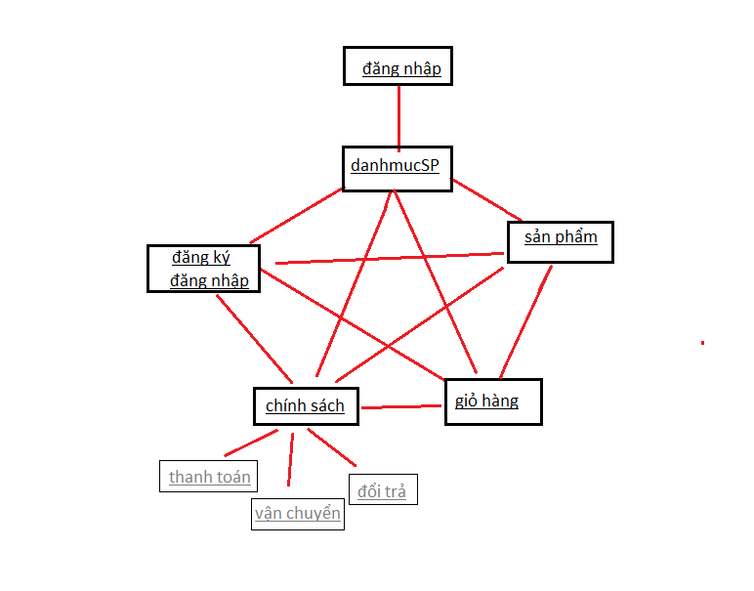
Thiết lập thuật toán

Slide 8

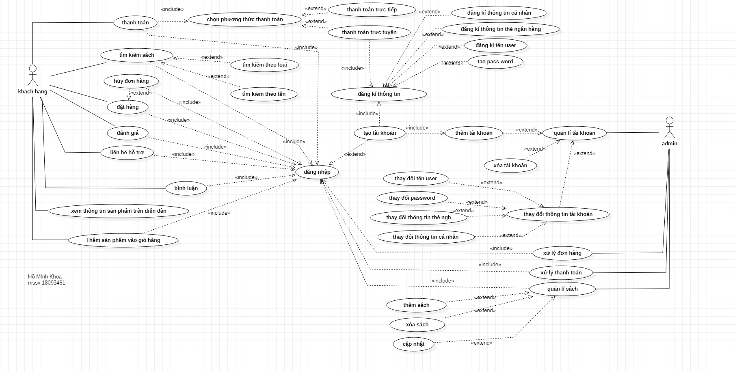
Sơ đồ use case

Slide 9

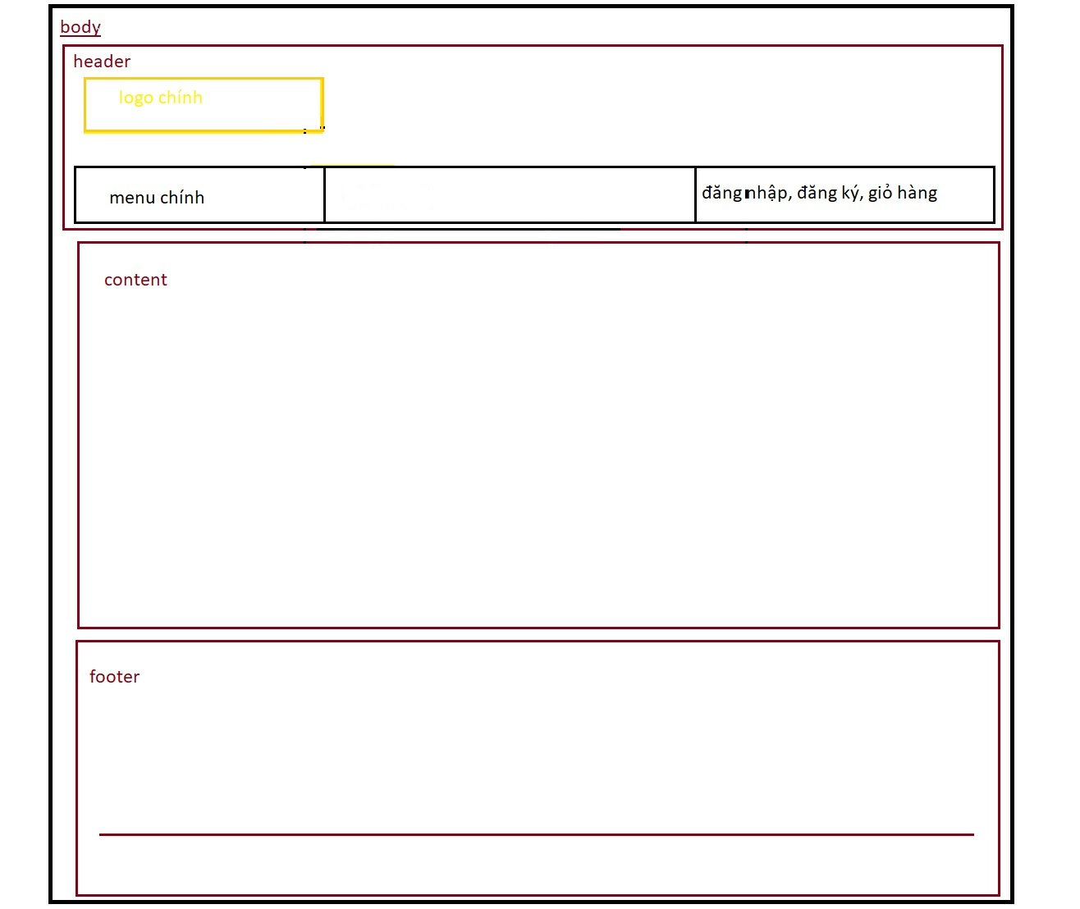
Tiến hành code
Phần bố cục

Slide 10

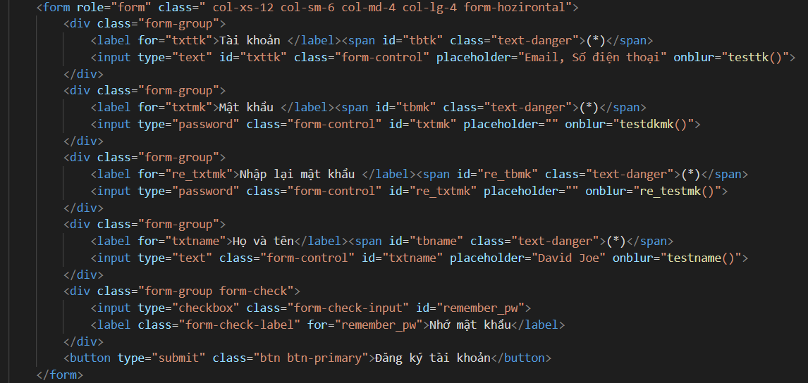
Đăng kí tài khoản

Slide 11

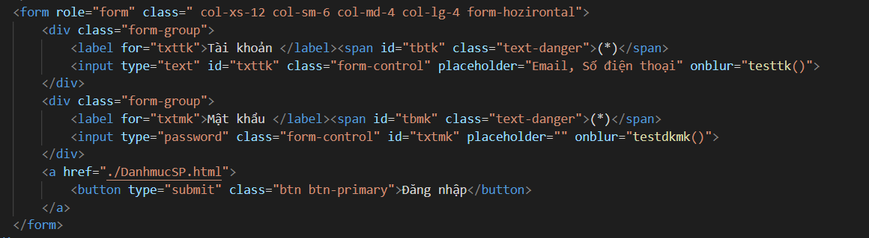
Phần đăng nhập

Slide 12
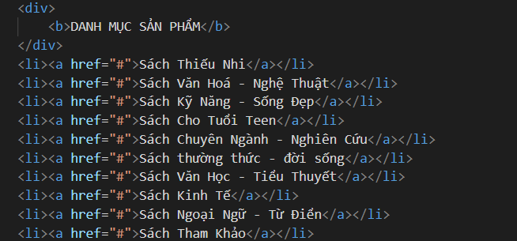
Danh mục sản phẩm

Slide 13
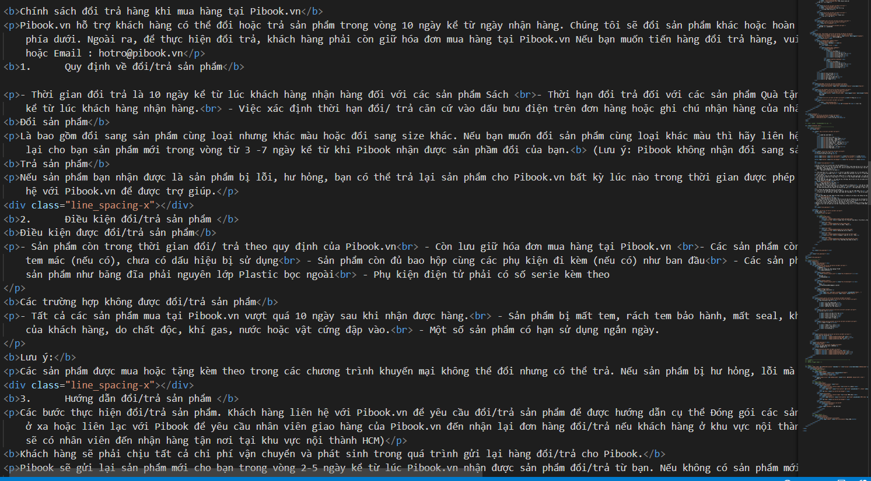
Chính sách đổi trả

Slide 14
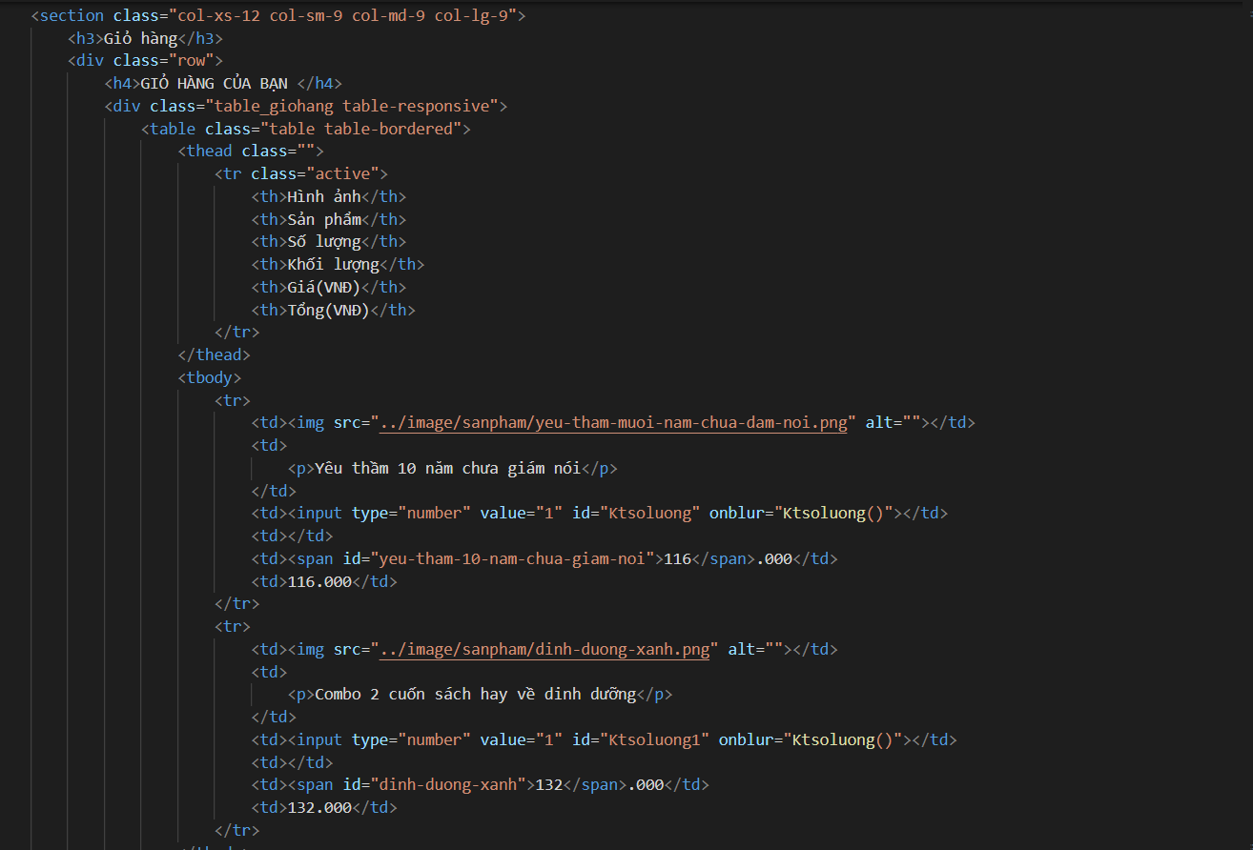
Giỏ hàng

Slide 15
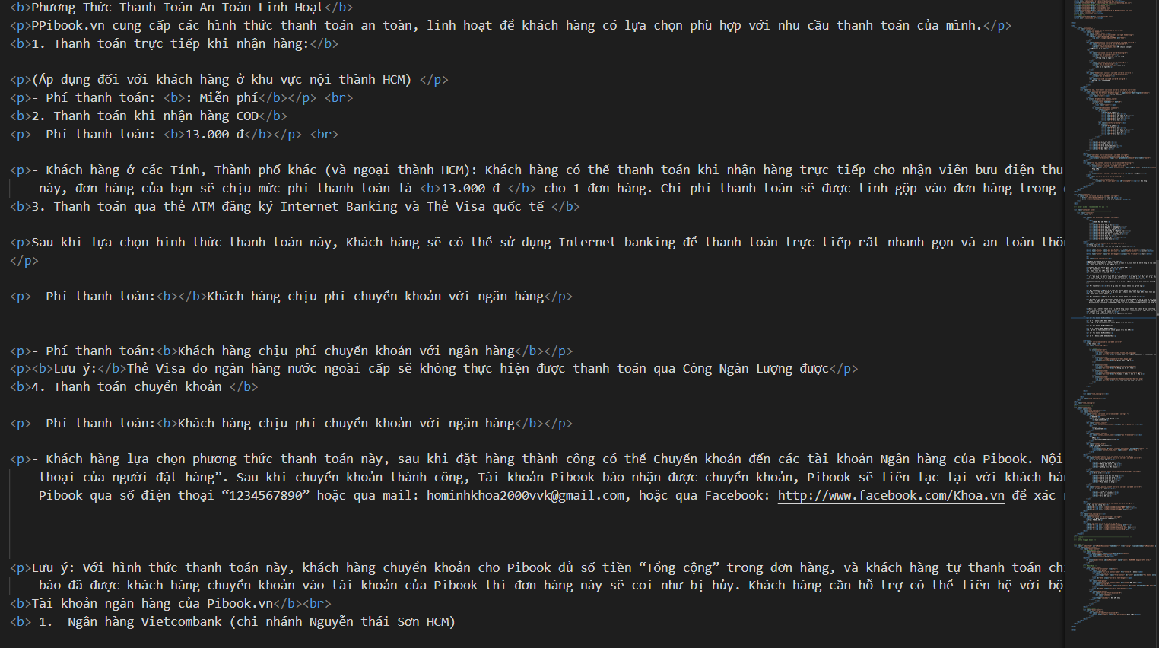
Thanh toán

Slide 16
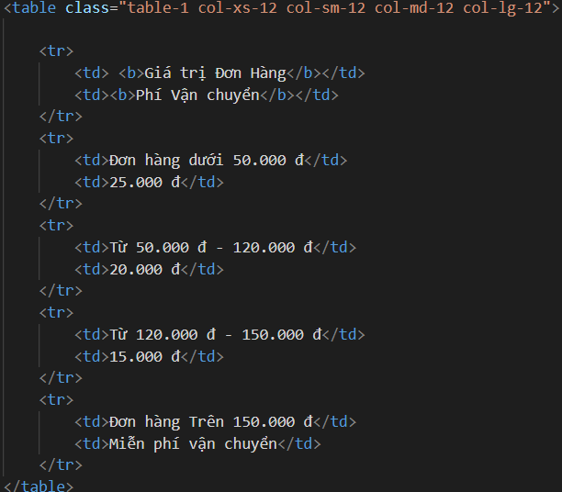
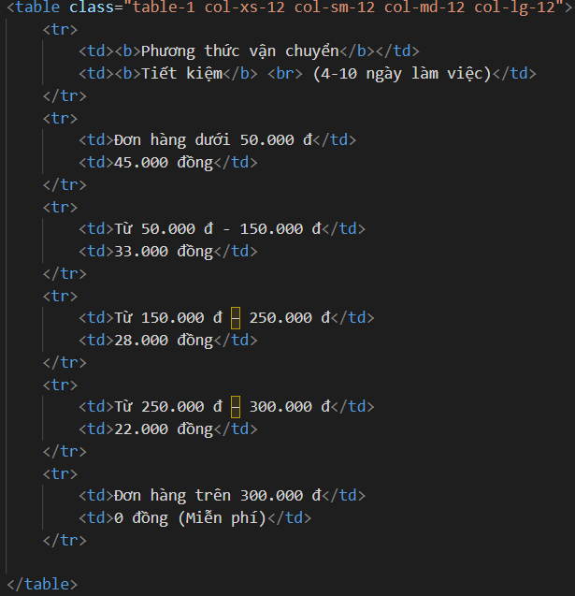
Vận chuyển

Slide 17
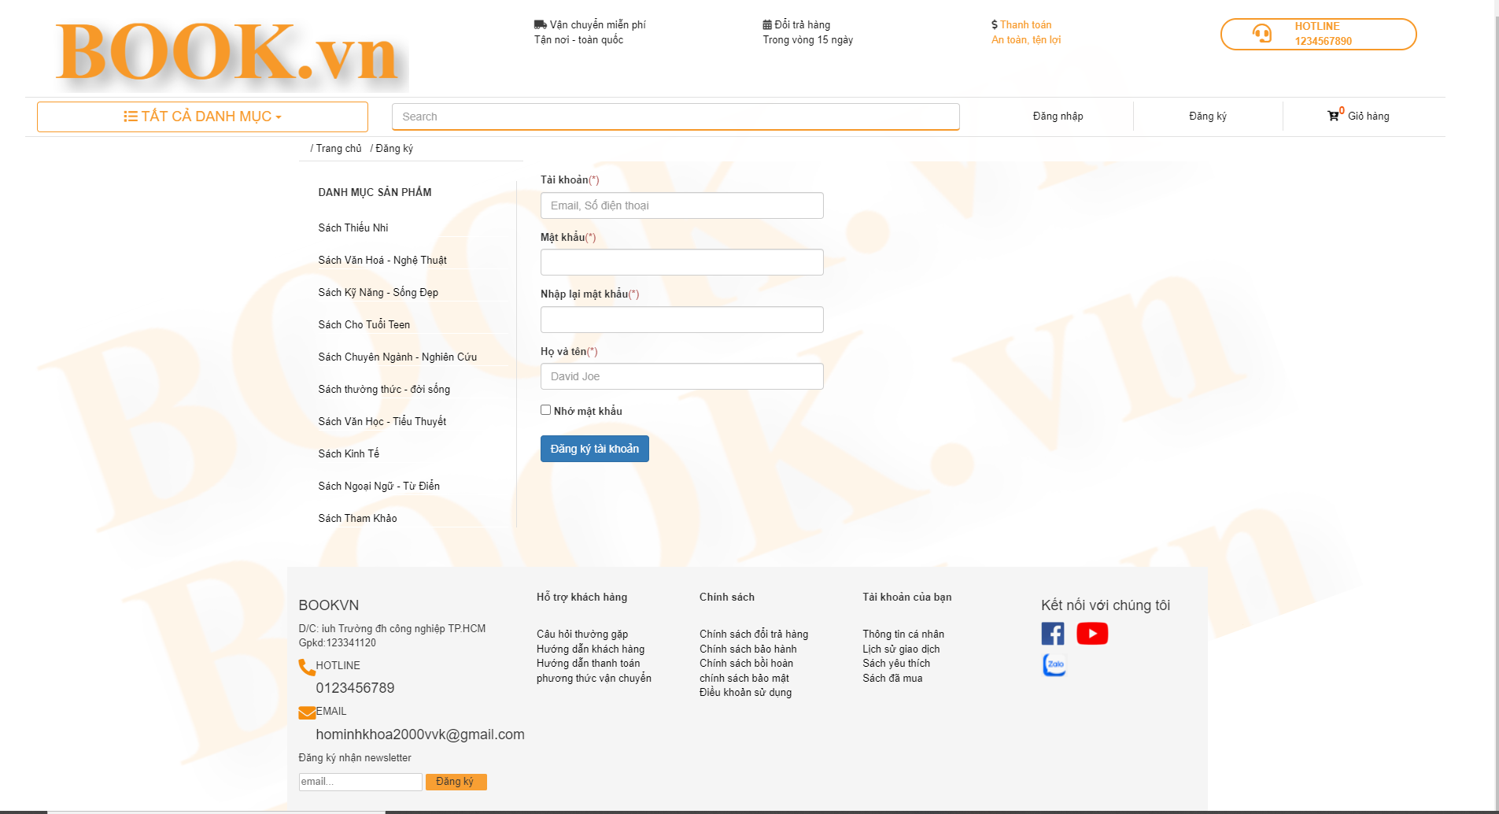
test
Trang đăng kí

Slide 18
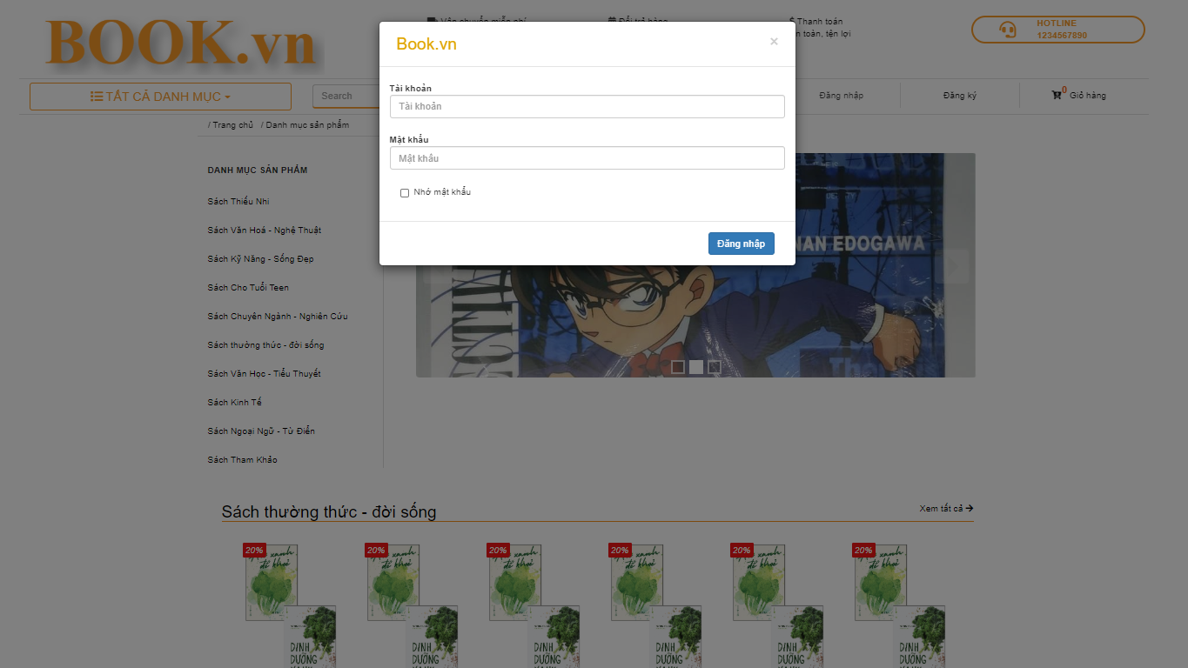
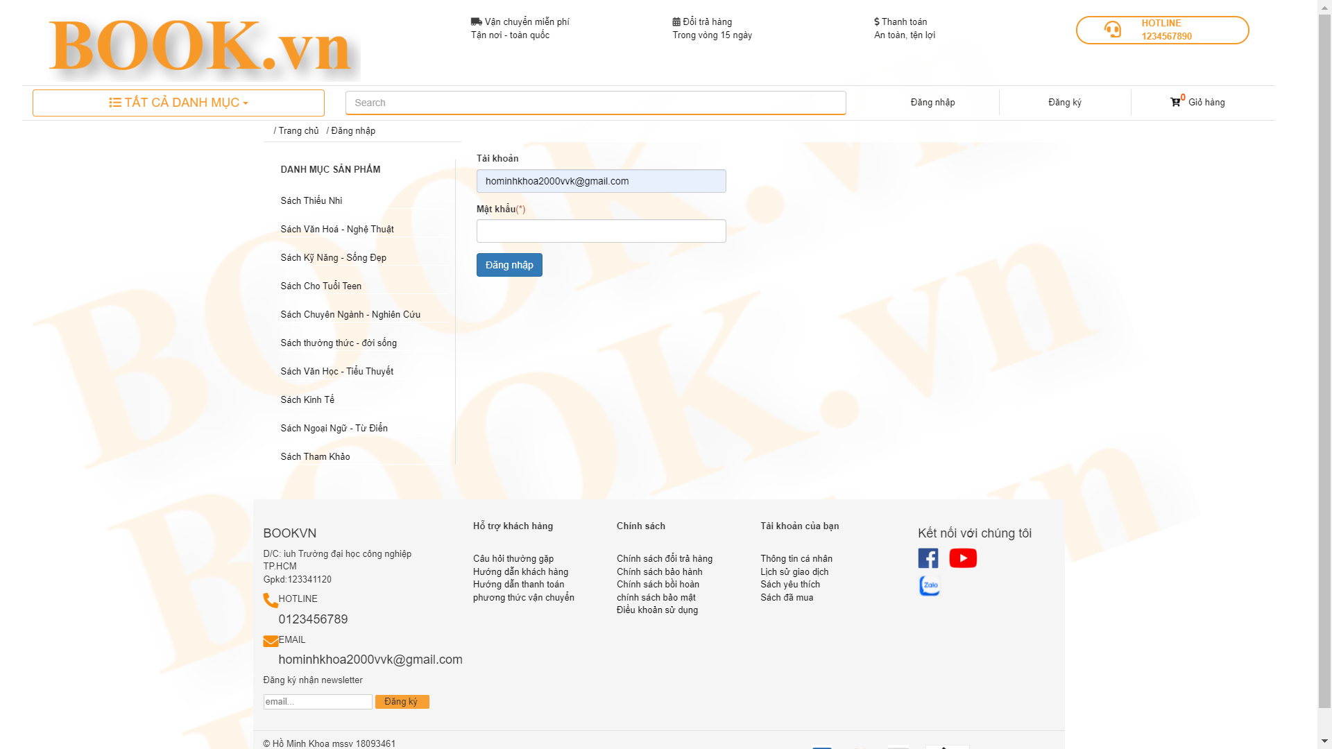
Đăng nhập

Slide 19
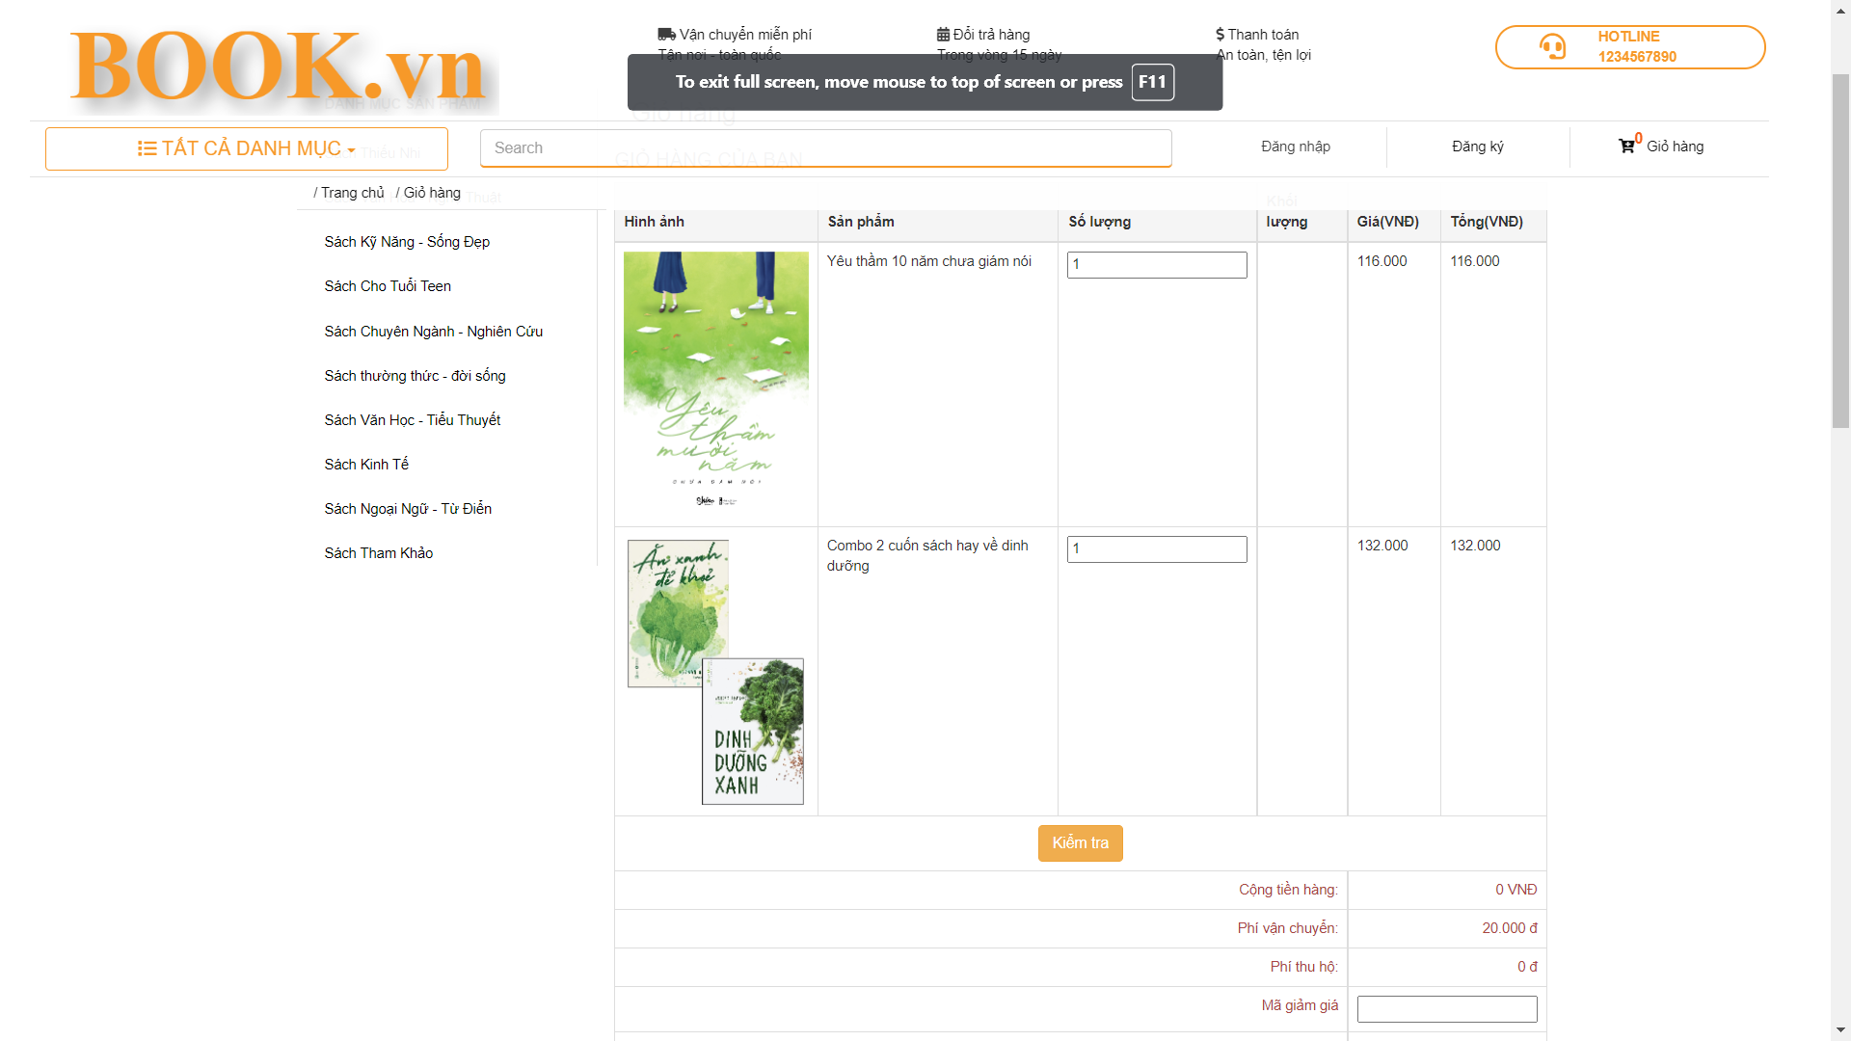
Giỏ hàng

Slide 20
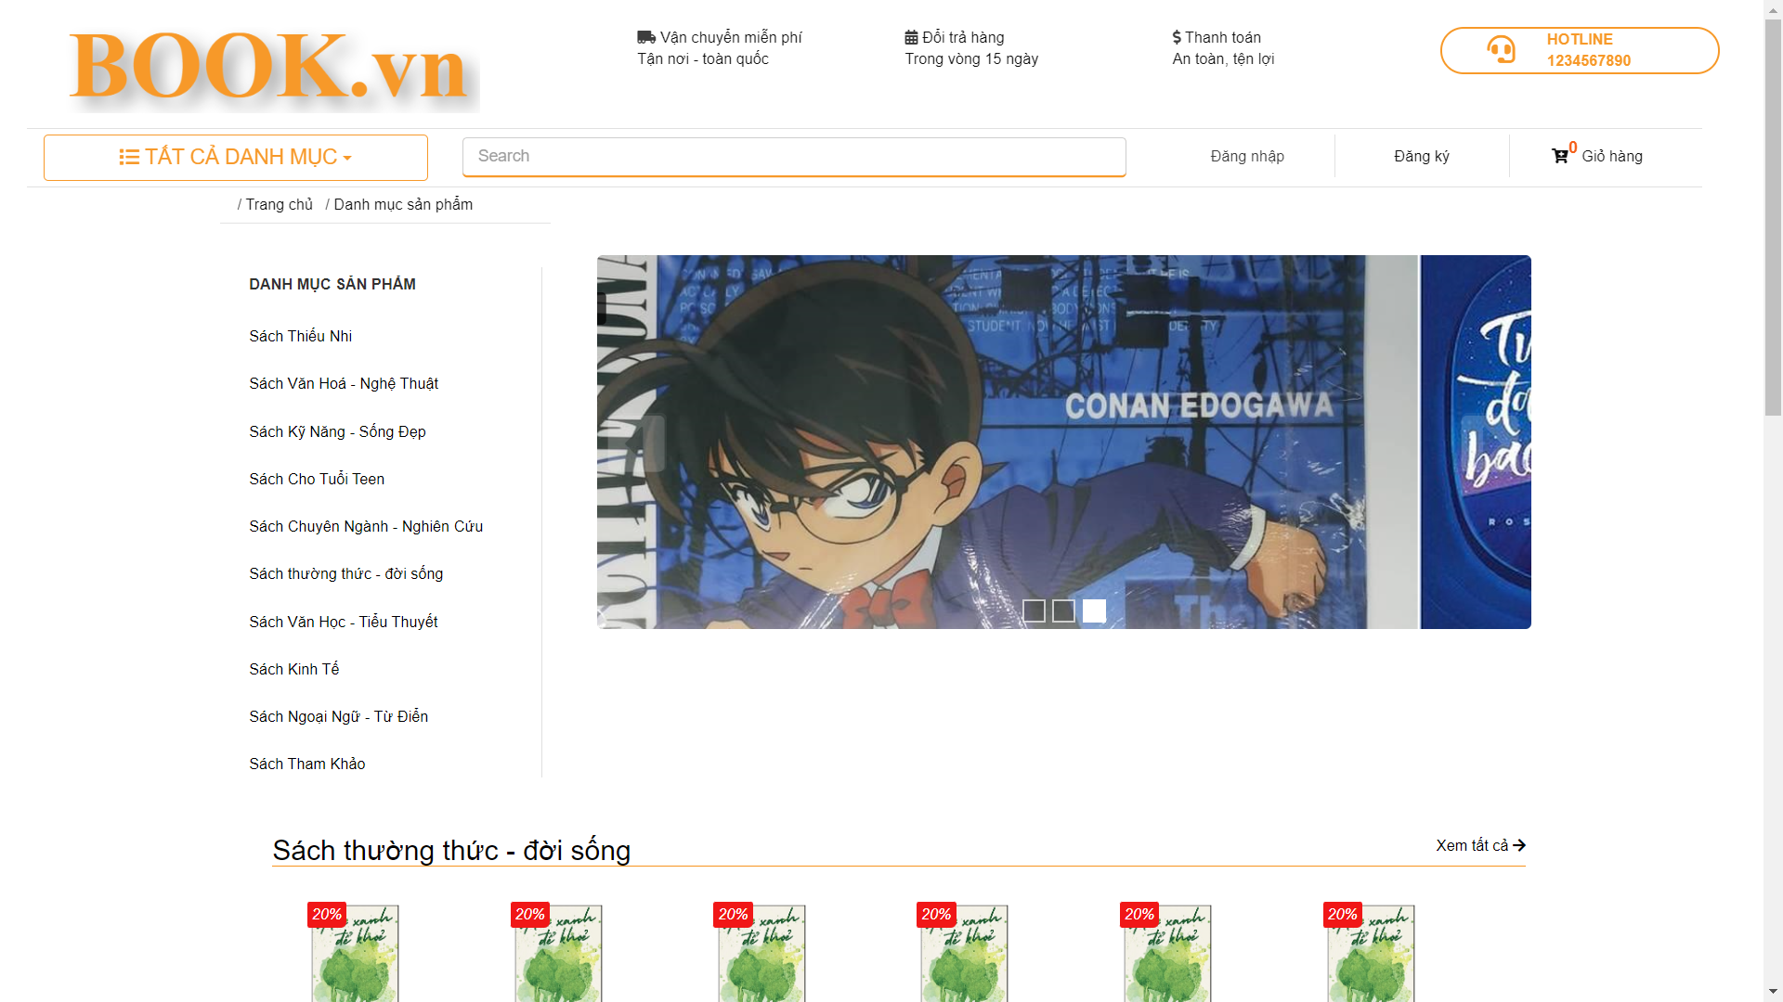
Trang chủ

Slide 21
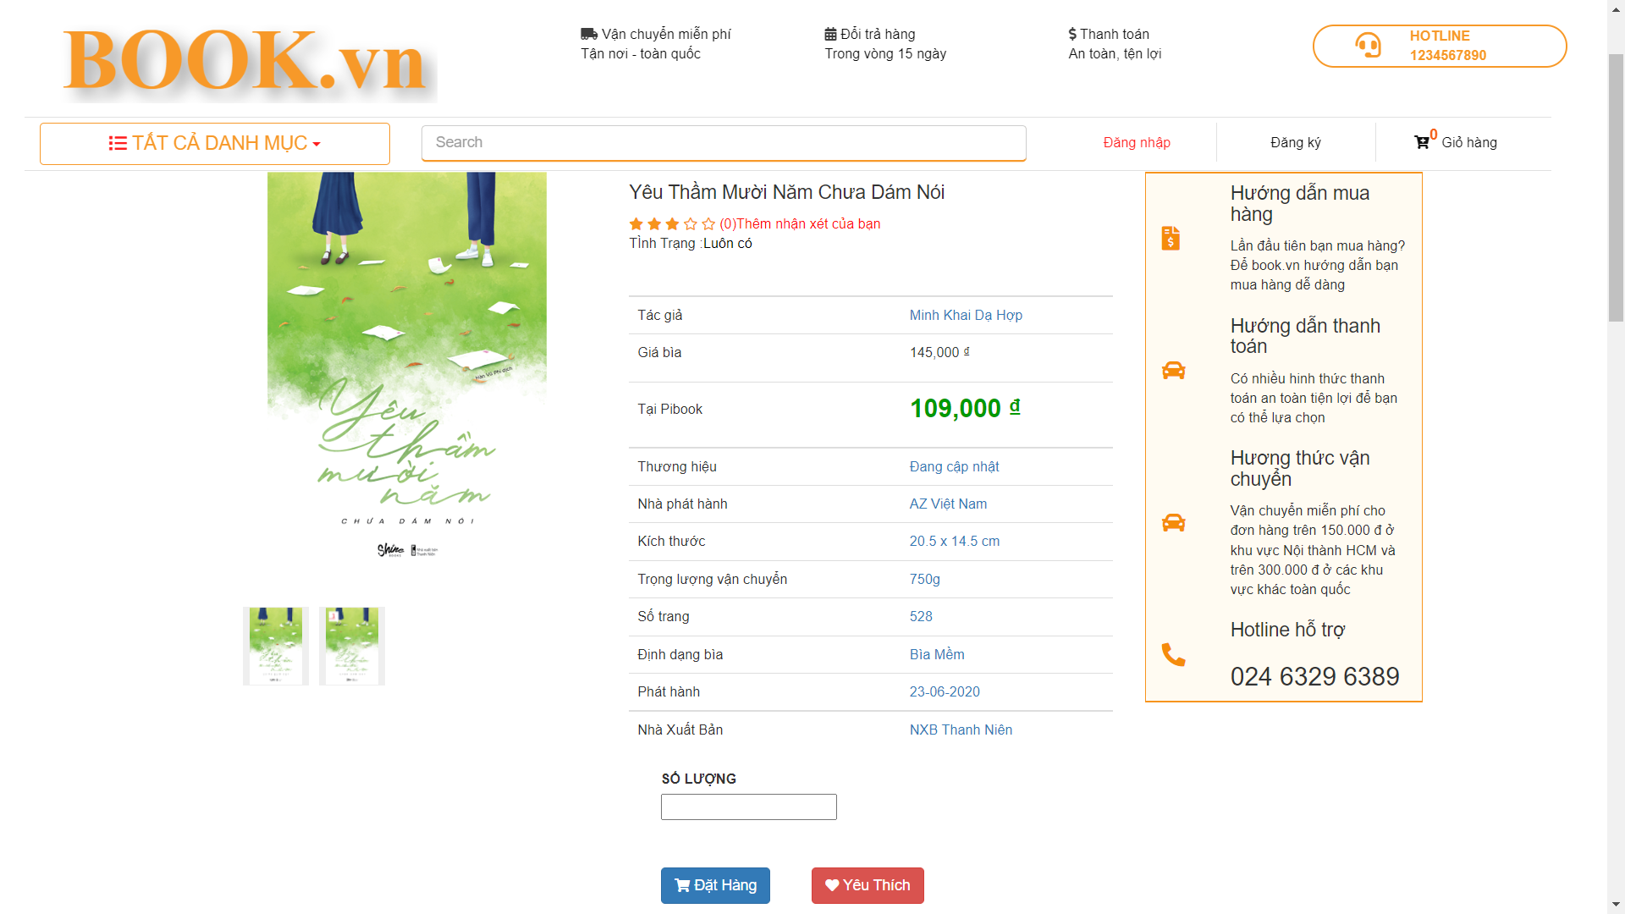
Trang sản phẩm

Slide 22
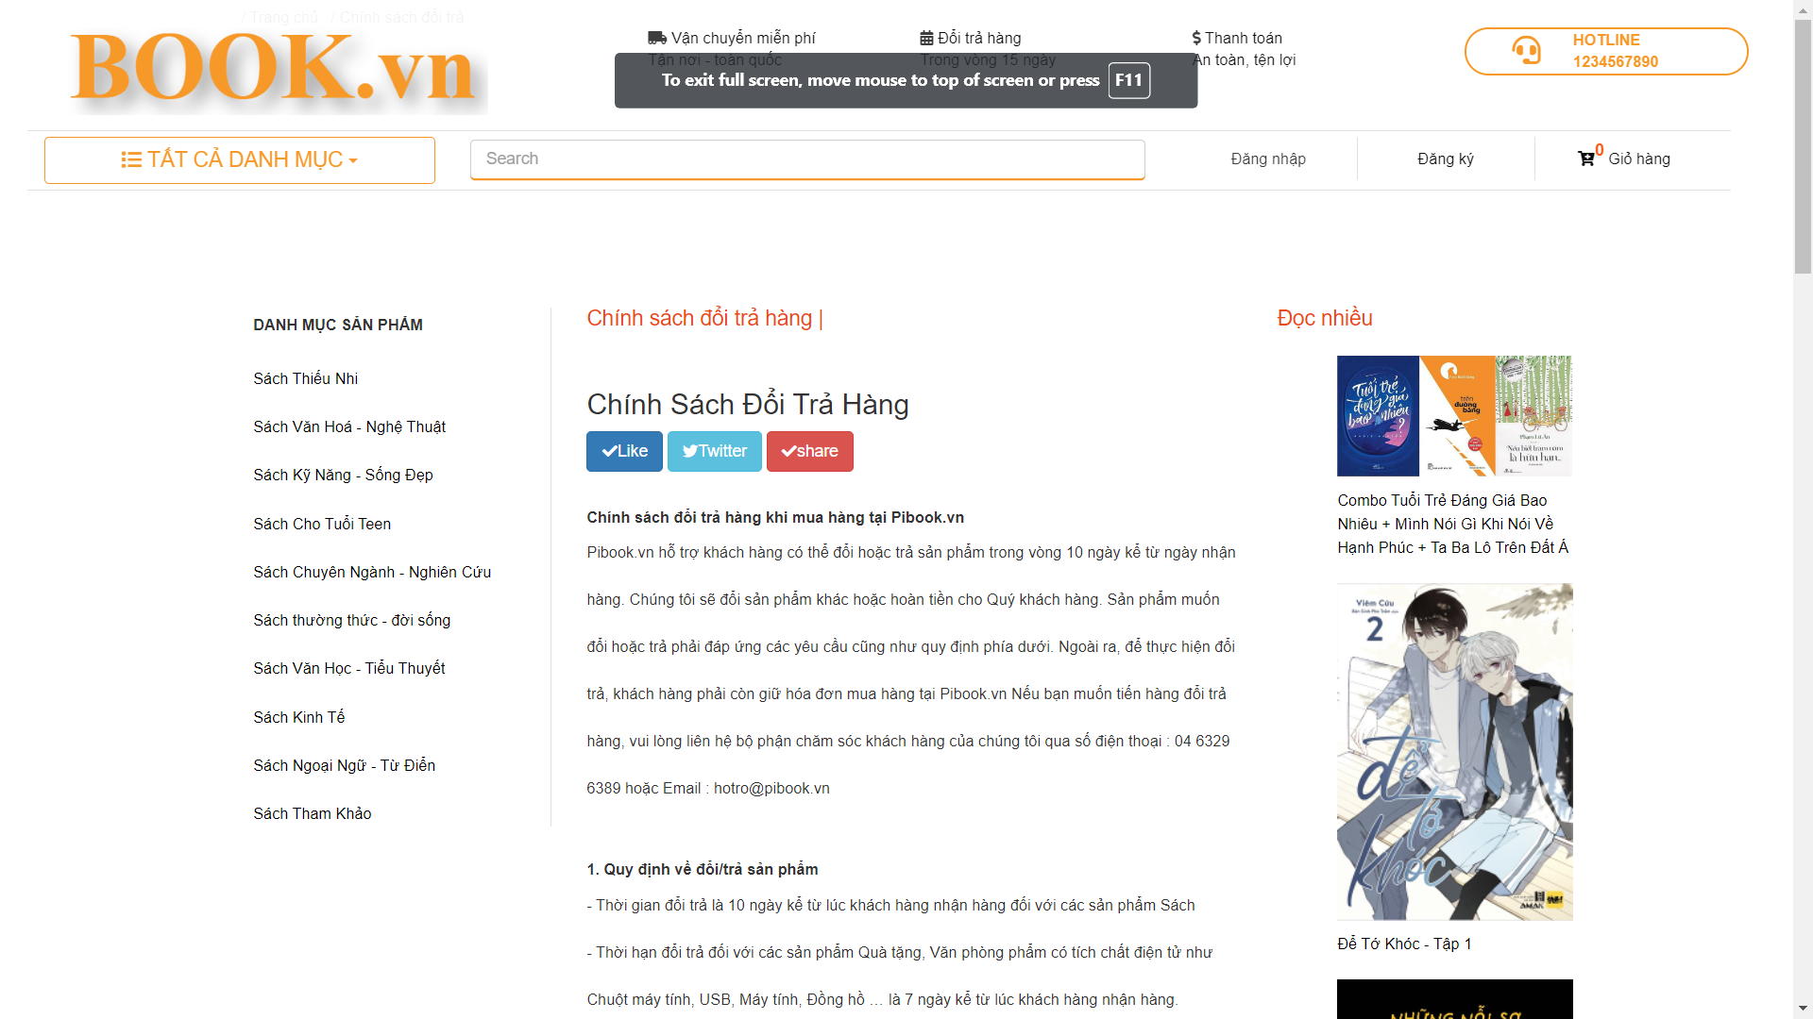
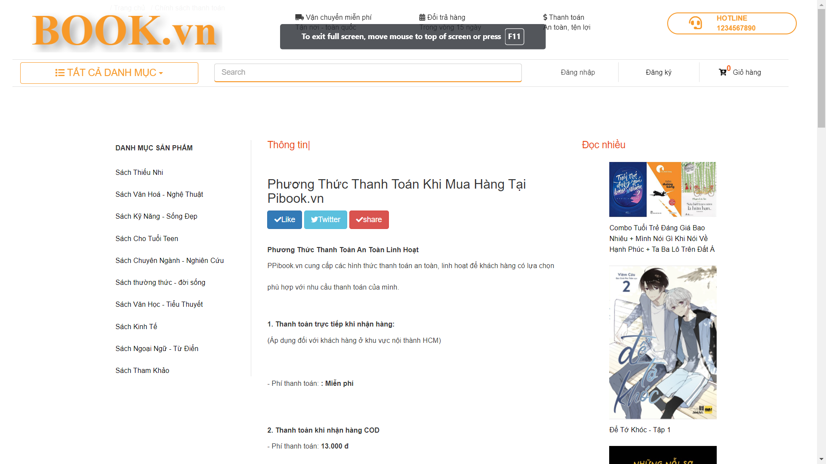
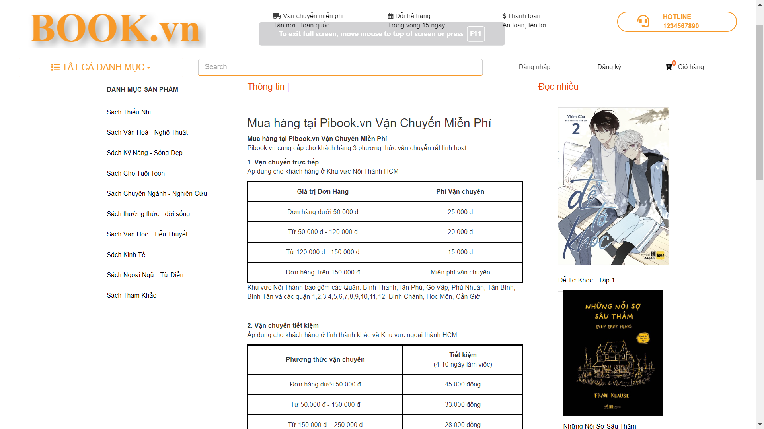
Các chính sách

Slide 23
THANK YOU
♥

